Slide 1
MAJ
σ
0
g
+1
+1
x₁
x₁
x₂
x₂
x₃

Slide 2

GRACIAS POR SU ATENCIÓN
Juan David Velásquez H., MSc, PhD
Profesor Titular
Departamento de Ciencias de la Computación y la Decisión
E-mail: jdvelasq@unal.edu.co
URL: www.docentes.unal.edu.co/jdvelasq

Slide 3
Modelo 1
Modelo 2
Combinador
Datos
Modelo N

Slide 4
z = σ(0.0x + 0.0y)
z = σ(0.0x - 1.0y)
z = σ(1.0x - 1.0y)

Slide 5
+1
w₀
x₁
w₁
y
x_{n}
w_{n}

Slide 6
+1
w₀
x₁
w₁
y
x_{n}
w_{n}
Conmutador
Bipolar
ADALINE

Slide 7
+1
w₀
x₁
w₁
σ(u)=tanh(u)
y
σ(u)=[1+exp(-u)]⁻¹
x_{n}
w_{n}

Slide 8
+1
w₀
+1
w₀
+1
w₀
σ(.)
x₁
w₁
x₁
w₁
σ(.)
x₁
w₁
y
y
y
x_{n}
w_{n}
x_{n}
w_{n}
x_{n}
w_{n}

Slide 9
Red monocapa de
Propagación
Hacia delante
Red multicapa de propagación
hacia delante
Redes con retroalimentación (recurrentes)

Slide 11
+1
+1
+1
−1
+1
XOR
x₁
+1
−1
x₂
+1
−1
−1
+1

Slide 12
+1
x₁
0
y
x₁
t
w₁
y
t

Slide 13
x₁
x₂
x₃
1
1
F
x₁x₂x₃
3

Slide 14
+1
w₀
x₁
x₁
w₁
w₁
y
y
x_{n}
x_{n}
w_{n}
w_{n}
w₀

Slide 15
+1
w₀
x₁
x₁
w₁
w₁
y
y
x_{n}
x_{n}
w_{n}
w_{n}
w₀

Slide 16
+1
+1
+1
−1
x₁
x₁
+1
+1
x₂
OR
x₂
AND
+1
+1
+1
+1
?
?
x₁
x₁
?
?
x₂
NOR
x₂
X1→X2
?
?

Slide 17
+1
?
x₂
?
x₁
?

Slide 20
x₂
x₂ > C
SI
NO
x₁ < A
C
NO
SI
B
x₂ < B
x₁
NO
SI
A

Slide 21
x₁
x₂
C
x₁
x₂
C
x₁
x₂
C
x₁
x₂
C
x1[4]
if x1 < x1[1]:
C = 1
else:
C = 2
if x1 < x1[2]:
C = 1
else:
C = 2
if x2 < x2[N]:
C = 1
else:
C = 2
if x1 < x1[4]:
C = 1
else:
C = 2
Partición óptima

Slide 22
x₁
x₂
C
x₁
x₂
C
x₁
x₂
C
x₁
x₂
C
x2[6]
x1[4]
if x1 < x1[4]:
if x1 < x1[1]:
C = 1
else:
C = 2
else:
C = 2
if x1 < x1[4]:
C = 1
else:
if x1 < x1[2]:
C = 1
else:
C = 2
if x1 < x1[4]:
C = 1
else:
if x2 < x2[N]:
C = 1
else:
C = 2
if x1 < x1[4]:
C = 1
else:
if x2 < x2[6]:
C = 1
else:
C = 2
Partición óptima

Slide 24
+1
?
x₂
?
x₁
?

Slide 25
x₂
AND
(w₁,w₂)
w₀
+1
w₀=−1
x₁
x₁
w₁=+1
x₂
w₂=+1

Slide 26
(w₁,w₂)
w₀
+1
w₀=−1
x₁
w₁=+1
x₂
w₂=+1

Slide 27
+1
x₁
x₂

Slide 28
+1
x₁
x₂

Slide 29
+1
x₁
x₂

Slide 30
+1
w₀
+1
w₀
x₁
w₁
x₁
w₁
y
y
w_{n}
w_{n}
x_{n}
x_{n}
d
d
error
error
Algoritmo de Aprendizaje
(Regla del Perceptrón)
Algoritmo de Aprendizaje
(adaline)

Slide 31
ADALINE
PERCEPTRON

Slide 32
+1
+1
y
x₁
x₂

Slide 34
w₀
+1
w₁
x₁
y
w₂
x₂

Slide 35
w₀
+1
w₁
x₁
y
w₂
x₂

Slide 36
b₁[1]
+1
+1
w₁[1, 1]
b₂[1]
y
x₁
w₁[2, 1]
w₂[1, 1]
x₂
w₂[2, 1]
# x1 x2 d
-----------------------
1 0 0 1
2 0 1 0
3 1 0 0
4 1 1 1
b₁[2]
w₁[1, 2]
w₁[2, 2]

Slide 37
b₁[1]
+1
Capa de salida
+1
w₁[1, 1]
b₂[1]
y
x₁
w₁[2, 1]
w₂[1, 1]
x₂
x₁
x₂
y
d
b₁[2]
w₂[2, 1]
Capa de entrada
w₁[1, 2]
w₁[2, 2]
Capa oculta
+1
x₁
y
x₂
Capa de salida
Capa de entrada
Capa oculta

Slide 38
+1
+1
y
x₁
x₂
x₁
x₂
y
d

Slide 39
b₁[1]
+1
+1
w₁[1, 1]
b₂[1]
y
x₁
w₁[2, 1]
w₂[1, 1]
x₂
# x1 x2 d
-----------------------
1 -1 -1 1
2 -1 1 -1
3 1 -1 -1
4 1 1 1
b₁[2]
w₂[2, 1]
w₁[1, 2]
w₁[2, 2]

Slide 40
+1
b₁[1]
+1
x₁
w₁[1, 1]
b₂[1]
x₂
w₁[2, 1]
w₂[1, 1]
y
w₂[2, 1]
# x1 x2 d
-----------------------
1 -1 -1 1
2 -1 1 -1
3 1 -1 -1
4 1 1 1
w₂[3, 1]

Slide 41
x₁
x₂
y
d
+1
x₁
x₂
+1
y
d
Algoritmo de Aprendizaje
(Optimización)
error

Slide 42
x₁
x₂
y
d
+1
x₁
x₂
+1
y
d
Algoritmo de Aprendizaje
(Optimización)
error

Slide 43
+1
b₁[h]
+1
b₂[o]
Propagación hacia delante:
1
z₂[1]
1
x₁
2
O
z₂[O]
x_{I}
H
w₁[i,h]
w₂[h,o]
Propagación hacia atrás:

Slide 44
+1
1
+1
2
x₁
2
x₁
1
x₂
x₂
H
H
w₀
+1
w₁
w₃
x₁
u
w₂
x₂

Slide 45
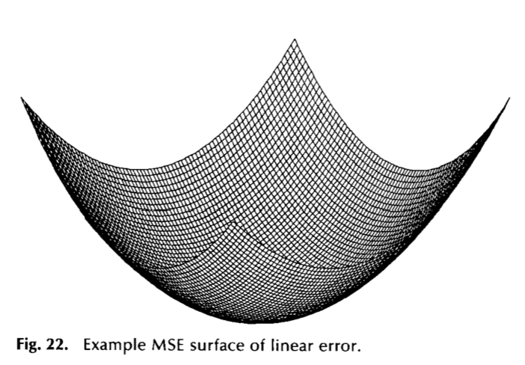
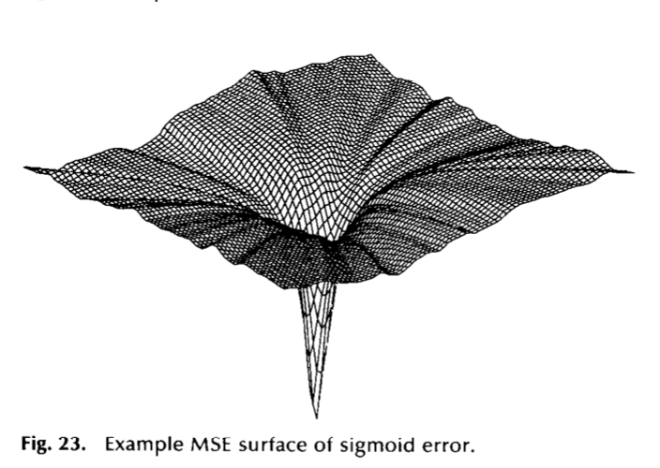
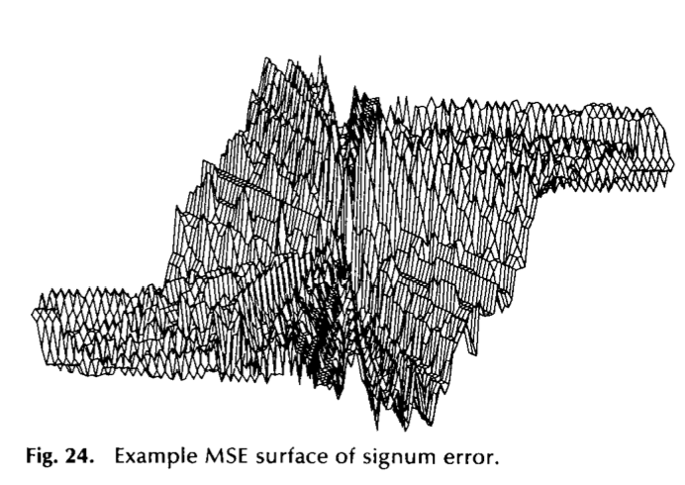
w₀
+1
w₁
x₁
y
w₂
x₂
error
d
error
d
error
d

Slide 47
+1
+1
y
x₁
x₂
x₁
x₂
y
d

Slide 48
+1
x₁
y
x₂
x₁
x₂
y
d
Sobre este se aplica el algoritmo de entrenamiento.
Conjunto de calibración
(fitting)
Conjunto de entrenamiento
(training)
Conjunto de prueba
(testing)
Conjunto de predicción
(forecasting)
Sobre este se calcula el error de entrenamiento reportado en los artículos.

Slide 49
+1
x₁
y
x₂
x₁
x₂
y
d
Sobre este se aplica el algoritmo de entrenamiento o calibración.
Conjunto de calibración
(fitting)
Conjunto de entrenamiento
(training)
Conjunto de prueba
(testing)
Conjunto de predicción
(forecasting)
Sobre este se calcula el error de entrenamiento reportado en los artículos.

Slide 50
Error
x₁
x₂
y
d
Número óptimo
de neuronas
Error de
Prueba
Error de
Calibración
1
2
3
4
H
Número de neuronas
en la capa oculta

Slide 51
x₁
x₂
y
d
x₁
x₂
y
d
x₁
x₂
y
d

Slide 52
x₁
x₂
y
d
x₁
x₂
y
d
x₁
x₂
y
d

Slide 53
Error
x₁
x₂
y
d
Punto óptimo de parada
Error de
Prueba
Error de
Calibración
Número total
de iteraciones

Slide 54
Modelo
sobre-entrenado
Error
Óptimo
x₁
x₂
y
d
Se intenta que el
algoritmo llegue a este
punto
Error de
Prueba
Error de
Calibración
Número de iteraciones del
algoritmo de optimización

Slide 55
Representación de
dos clases usando
dos neuronas
Representación de
tres clases usando
tres neuronas
(1,0,0)
(0,1)
Representación de
dos clases usando
una neurona
(1)
(0.5,1)
Representación de
tres clases usando
dos neuronas
(0)
(0,0)
(1,0)
(1,0)
(0,1,0)
(0,0,1)
Neurona 3
d
Neurona 2
Neurona 1
D
C
B
A

Slide 56
x₁(t)
Entradas
Sistema
Desconocido
Salida
d(t)
x₂(t)
Algoritmo de Aprendizaje
(Optimización)
Generador de
números
aleatorios
+1
y(t)
+1
+1

Slide 57
Ruido
+
Sistema
Desconocido
+
Salida
d(t)
Entrada
x(t)
+
Modelo
Adaptativo
y(t)
-
Error
e(t)

Slide 58
d(k)
+1
w₀
x₁(k)
w₁
error
Salida
e(k)
y(k)
w_{n}
x_{n}(k)

Slide 59
Ruido
+
d(k)
Modelo
Adaptativo
Pronóstico
Retardos
x(k)
y(k)
e(k)

Slide 60
Ruido
+
Sistema
desconocido
d(k)
Modelo
Adaptativo
y(k)
Identificación de sistemas
x(k)
e(k)

Slide 61
Modelado inverso
Retardos
d(k)
Sistema
desconocido
+
Modelo
Adaptativo
x(k)
y(k)
+
Ruido
e(k)

Slide 62
s+n
d(k)
n’
Modelo
Adaptativo
y(k)
Cancelación de interferencias
x(k)
e(k)

